Slide 1
Estudo do Meio
Os animais
UNIDADE 8

Slide 2

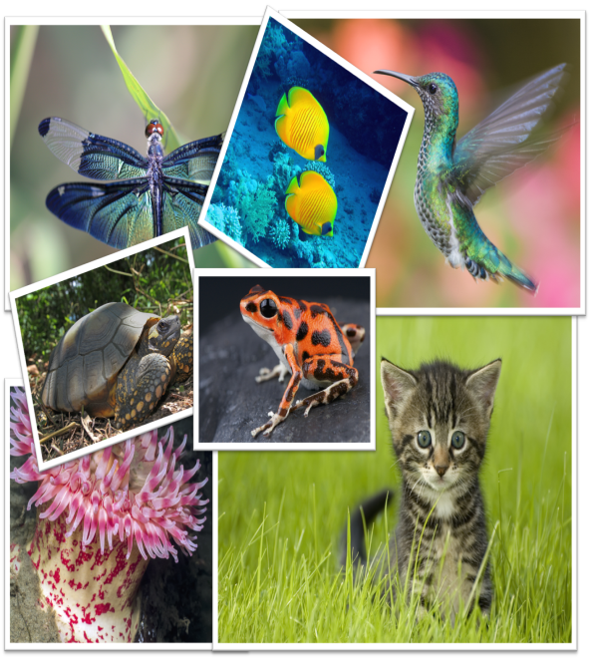
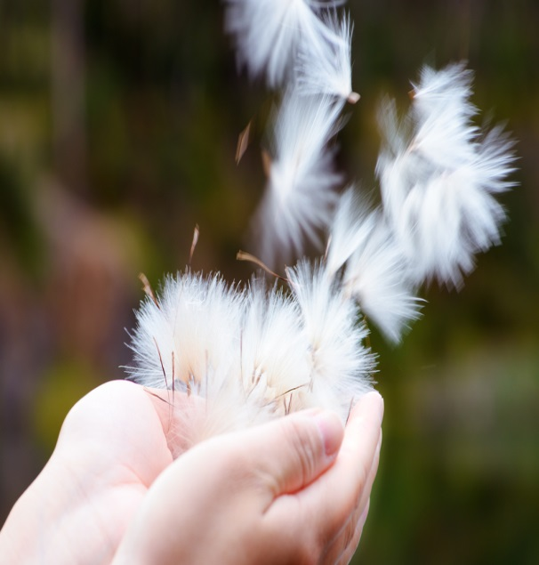
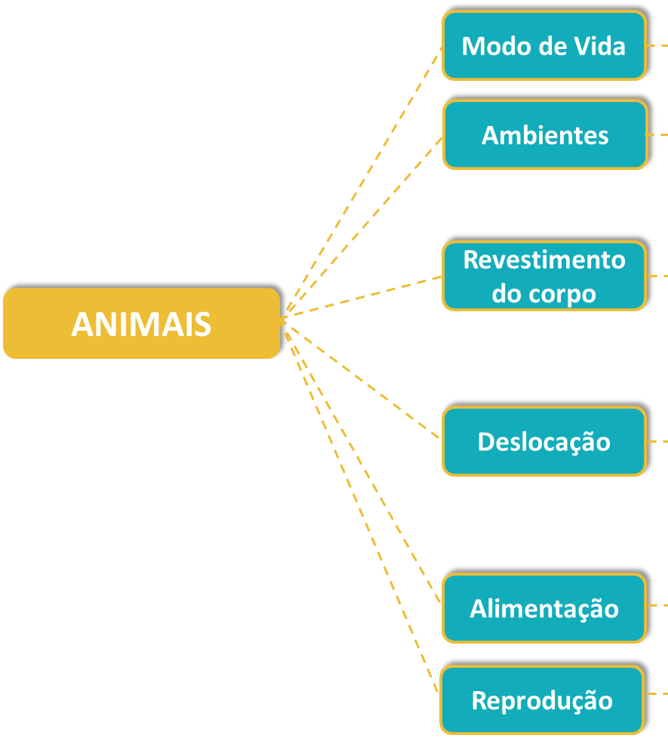
Clica em cada uma das caixas para descobrires mais sobre cada tema.
Os Animais
O ar em movimento
Revê e estuda

Slide 3
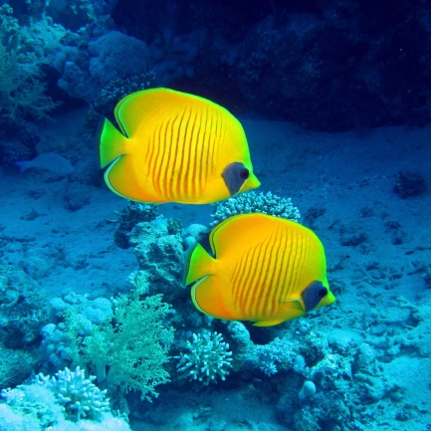
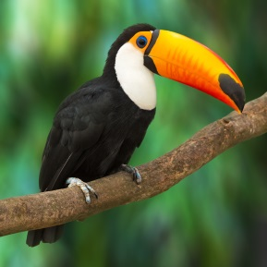
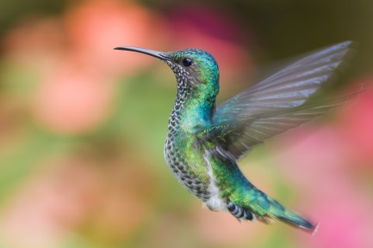
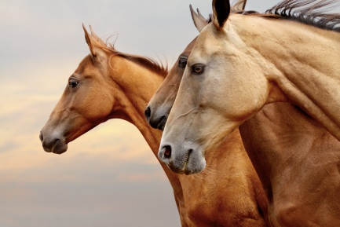
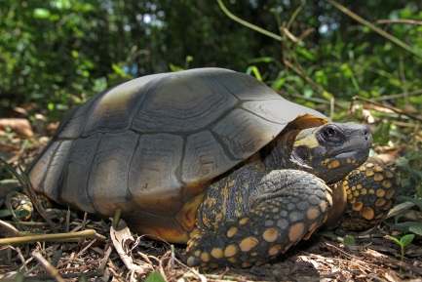
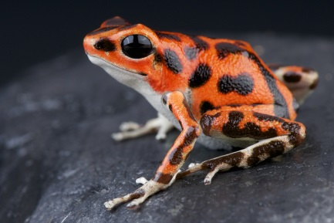
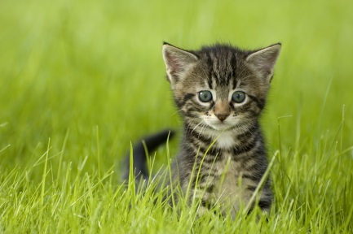

Clica em cada uma das imagens para saberes mais.

Slide 4
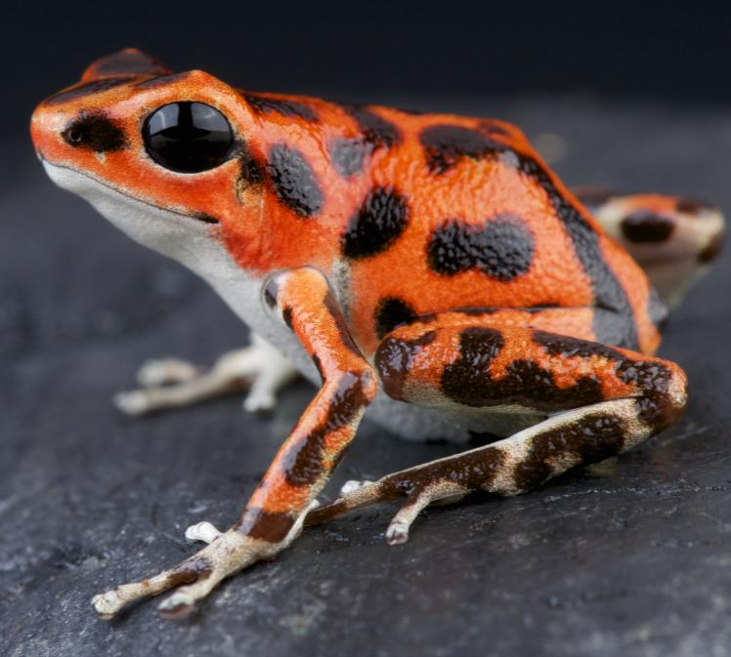

Observa a imagem com atenção e clica na seta destacada para saberes mais.
Sabe mais sobre este animal
Sapo

Slide 5

Analisa com atenção as informações apresentadas.
Modo de vida
Selvagem
Ambiente
Maioritariamente terrestre
Revestimento do corpo
Pele nua
Deslocação
Salto
Alimentação
Outros animais
Reprodução
Sapo
Nascem de ovos

Slide 6

Observa a imagem com atenção e clica na seta destacada para saberes mais.
Sabe mais sobre este animal
Cavalo

Slide 7
Analisa com atenção as informações apresentadas.
Modo de vida
Selvagem e doméstico
Ambiente
Terrestre
Revestimento do corpo
Pelo
Deslocação
Andam, correm e saltam
Alimentação
Alimentam-se de plantas e as crias de leite materno
Cavalo
Reprodução
Nascem do ventre da mãe

Slide 8

Observa a imagem com atenção e clica na seta destacada para saberes mais.
Sabe mais sobre este animal
Tucano

Slide 9
Analisa com atenção as informações apresentadas.
Modo de vida
Selvagem
Ambiente
Aéreo
Revestimento do corpo
Penas
Deslocação
Voam
Alimentação
Alimentam-se de plantas e outros animais
Reprodução
Tucano
Nascem de ovos

Slide 10

Observa a imagem com atenção e clica na seta destacada para saberes mais.
Sabe mais sobre este animal
Peixe

Slide 11
Analisa com atenção as informações apresentadas.
Modo de vida
Selvagem e doméstico
Ambiente
Aquático
Revestimento do corpo
Escamas
Deslocação
Nadam
Alimentação
Alimentam-se de plantas e outros animais
Reprodução
Peixe
Nascem de ovos

Slide 12
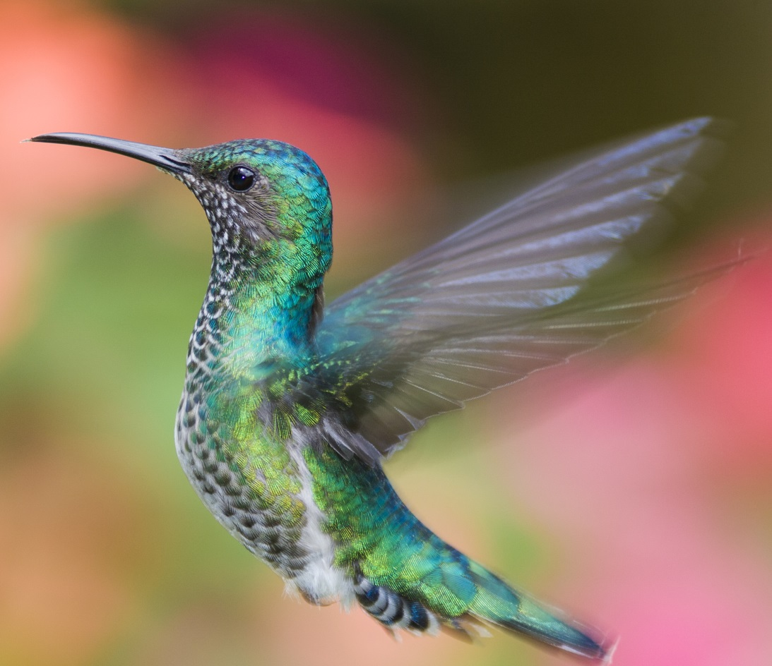
Observa a imagem com atenção e clica na seta destacada para saberes mais.
Sabe mais sobre este animal
Colibri ou Beija-flor

Slide 13
Analisa com atenção as informações apresentadas.
Modo de vida
Selvagem
Ambiente
Aéreo
Revestimento do corpo
Penas
Deslocação
Voam
Alimentação
Alimentam-se de plantas e outros animais
Reprodução
Colibri ou Beija-flor
Nascem de ovos

Slide 14
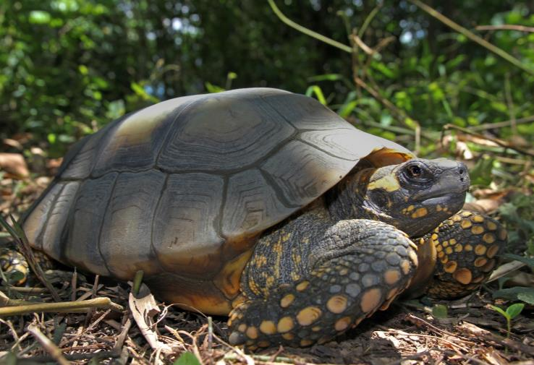
Observa a imagem com atenção e clica na seta destacada para saberes mais.
Sabe mais sobre este animal
Tartaruga

Slide 15
Analisa com atenção as informações apresentadas.
Modo de vida
Selvagem e doméstico
Ambiente
Maioritariamente terrestre
Revestimento do corpo
Carapaça
Deslocação
Rastejam
Alimentação
Alimentam-se de plantas e outros animais
Tartaruga
Reprodução
Nascem de ovos

Slide 16
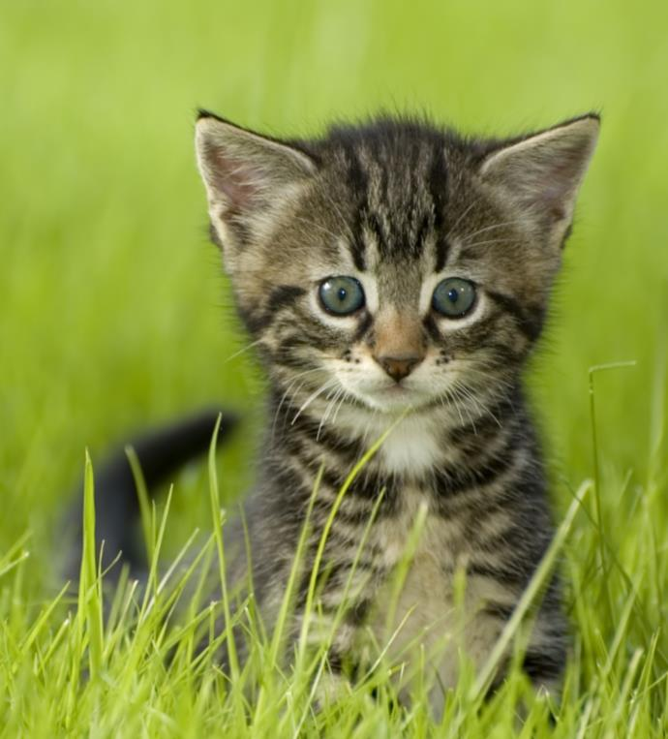
Observa a imagem com atenção e clica na seta destacada para saberes mais.
Sabe mais sobre este animal
Gato

Slide 17
Analisa com atenção as informações apresentadas.
Modo de vida
Doméstico
Ambiente
Terrestre
Revestimento do corpo
Pelo
Deslocação
Andam, correm e saltam
Alimentação
Alimentam-se de outros animais. A s crias de leite
Reprodução
Gato
Nascem do ventre da mãe

Slide 18

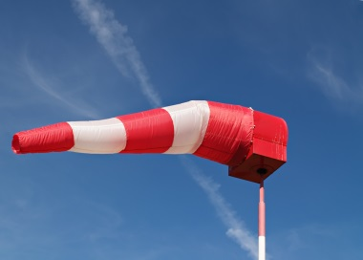
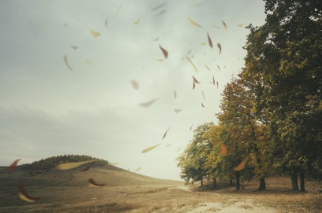
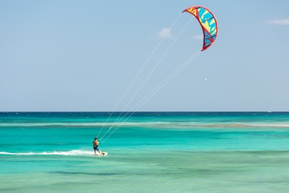
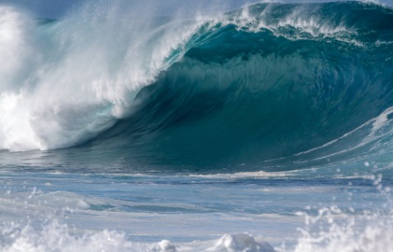
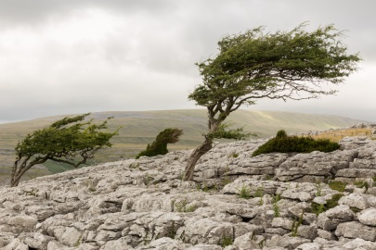
Clica numa imagem para a ampliares.
As pessoas, os animais e as plantas precisam de ar limpo para viver.
O ar não se vê, mas ouve-se e sente-se.
O vento é o ar em movimento!

Slide 19

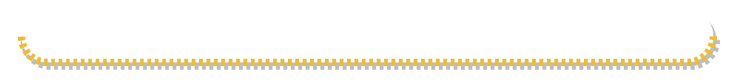
Manga de vento –tecido que indica aos condutores o sentido e a força do vento.

Slide 20

Kitesurf – a pessoa é puxada pela força do vento.

Slide 21

Ondas – originadas pela ação do vento sobre o mar.

Slide 22

Dente-de-leão – plumas de um dente-de-leão a serem levadas pelo vento.

Slide 23
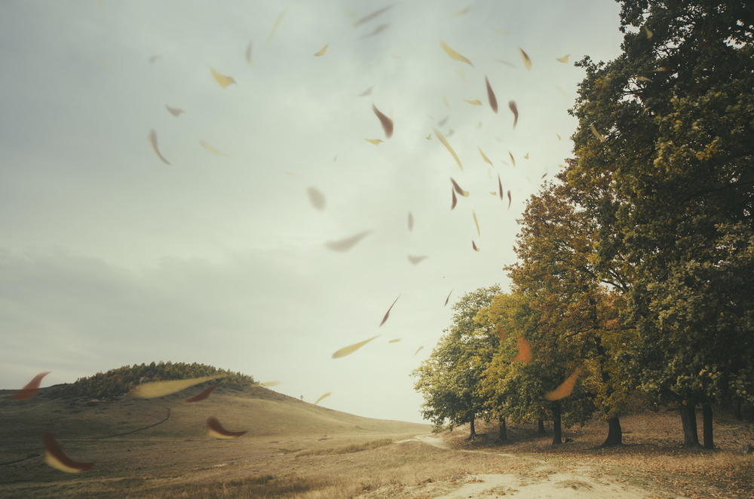
Folhas – folhas de árvores a esvoaçar por ação do vento.

Slide 24
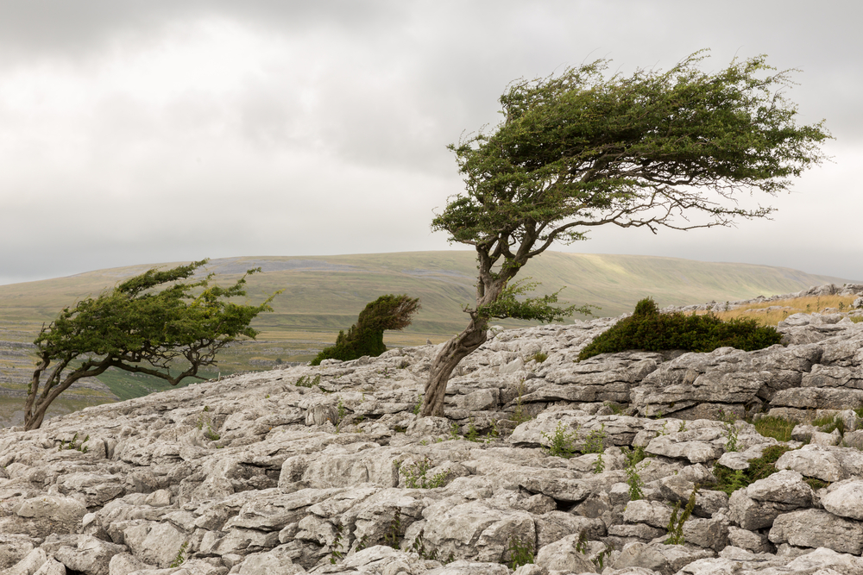
Árvores – ramos de árvores deformados pela ação contínua do vento.

Slide 25

Clica no avançar para ir completando o esquema apresentado.
Modo de vida
Ambiente
Revestimento do corpo
ANIMAIS
Deslocação
Alimentação
Reprodução

Slide 26
Clica no avançar para ir completando o esquema apresentado.
Modo de vida
doméstico
selvagem
Ambiente
Revestimento do corpo
ANIMAIS
Deslocação
Alimentação
Reprodução

Slide 27
Clica no avançar para ir completando o esquema apresentado.
Modo de vida
doméstico
selvagem
Ambiente
terra
ar
água
Revestimento do corpo
ANIMAIS
Deslocação
Alimentação
Reprodução

Slide 28
Clica no avançar para ir completando o esquema apresentado.
Modo de vida
doméstico
selvagem
Ambiente
terra
ar
água
pelos
penas
Revestimento do corpo
escamas
ANIMAIS
pele nua
concha ou carapaça
Deslocação
Alimentação
Reprodução

Slide 29
Clica no avançar para ir completando o esquema apresentado.
Modo de vida
doméstico
selvagem
Ambiente
terra
ar
água
pelos
penas
Revestimento do corpo
escamas
ANIMAIS
pele nua
concha ou carapaça
andar
correr
Deslocação
saltar
rastejar
voar
nadar
Alimentação
Reprodução

Slide 30
Clica no avançar para ir completando o esquema apresentado.
Modo de vida
doméstico
selvagem
Ambiente
terra
ar
água
pelos
penas
Revestimento do corpo
escamas
ANIMAIS
pele nua
concha ou carapaça
andar
correr
Deslocação
saltar
rastejar
voar
nadar
Alimentação
plantas
outros animais
Reprodução

Slide 31
Clica no avançar para ir completando o esquema apresentado.
Modo de vida
doméstico
selvagem
Ambiente
terra
ar
água
pelos
penas
Revestimento do corpo
escamas
ANIMAIS
pele nua
concha ou carapaça
andar
correr
Deslocação
saltar
rastejar
voar
nadar
Alimentação
plantas
outros animais
Reprodução
ventre da mãe
ovos

Slide 32

Função dos botões
Fechar a janela
Voltar ao menu principal
Ir para a página seguinte
Ir para a página anterior

